Slide 1
Проект
«ДОВЕРЕННЫЕ СТУДЕНТЫ»
Создан для сопровождения и поддержки студентов с инвалидностью и ОВЗ
ds.rumts.mgppu.ru

Slide 2
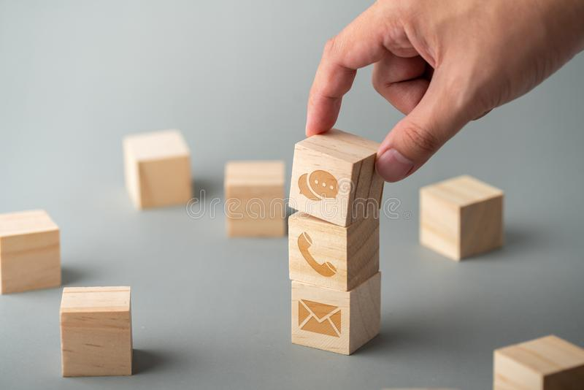
Проект
«ДОВЕРЕННЫЕ СТУДЕНТЫ»
- это площадка для взаимной поддержки студентов
ds.rumts.mgppu.ru

Slide 3
Проект «Доверенные студенты» стартовал в университете в 2019 году.
Был создан, чтобы оказывать поддержку!
Сейчас наша главная задача - помочь студентам с инвалидностью на первых порах обучения в университете и в процессе обучения.
Мы помогаем всем, кому трудно!
ds.rumts.mgppu.ru

Slide 4
НУЖНО зарегистрироваться на сайте проекта, ОСТАВИТЬ ЗАЯВКУ на получение помощи
И ПОЛУЧИТЬ ПОДДЕРЖКУ
Сайт проекта: ds.rumts.mgppu.ru

Slide 5
Вы хотите помогать другим и стать волонтёром?
Проект
«ДОВЕРЕННЫЕ СТУДЕНТЫ»
поможет реализовать
Ваш потенциал
ds.rumts.mgppu.ru

Slide 6
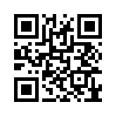
ДОВЕРЕННЫЕ СТУДЕНТЫ
http://ds.rumts.mgppu.ru/

